Slide 1

Культура США в 60- 90-х роках ХХ

Slide 2
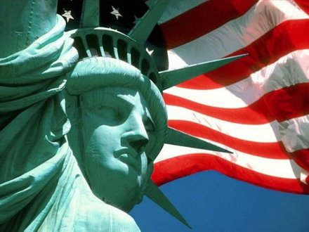

Культура Сполучених Штатів Америки формувалася під впливом етнічного та расового різноманіття країни. Значний вплив на неї справили вихідці різних країн також американські індіанці і корінні жителі. Тим не менш, вирішальний внесок зробила культура вихідців з Англії , що поширювали англійську мову , правову систему і інші культурні досягнення .
Американське кіно , телебачення , блюз , джаз , реп та рок служать фундаментом світової масової культури. Саме в США вперше з'явився інтернет , масовий автомобіль , отримали розвиток інформаційні технології. Будучи провідною економічною і військовою державою світу , вона багато в чому визначає спосіб життя решти людства

Slide 3
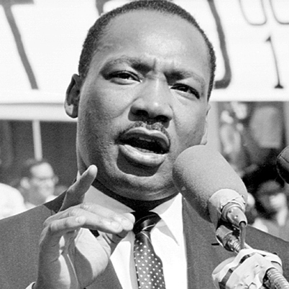
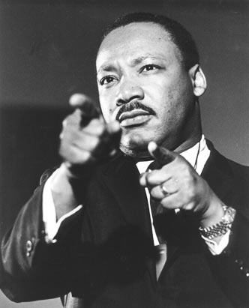
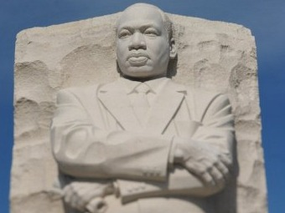
Релігія
У 60-х роках XX в. негритянські священики і церкви, а також біле ліберальне духовенство зіграли важливу роль у визвольному негритянському русі.
Мартін Лютер Кінг

Slide 4
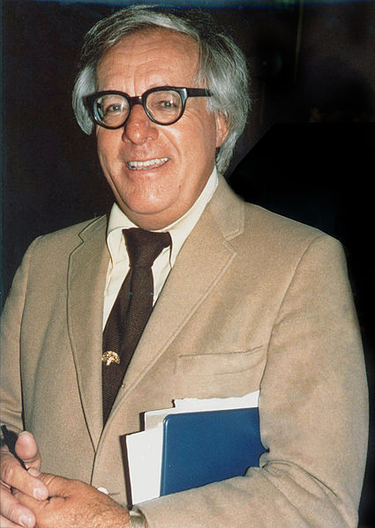
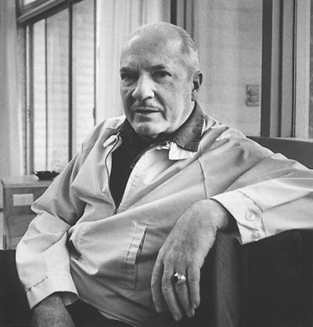
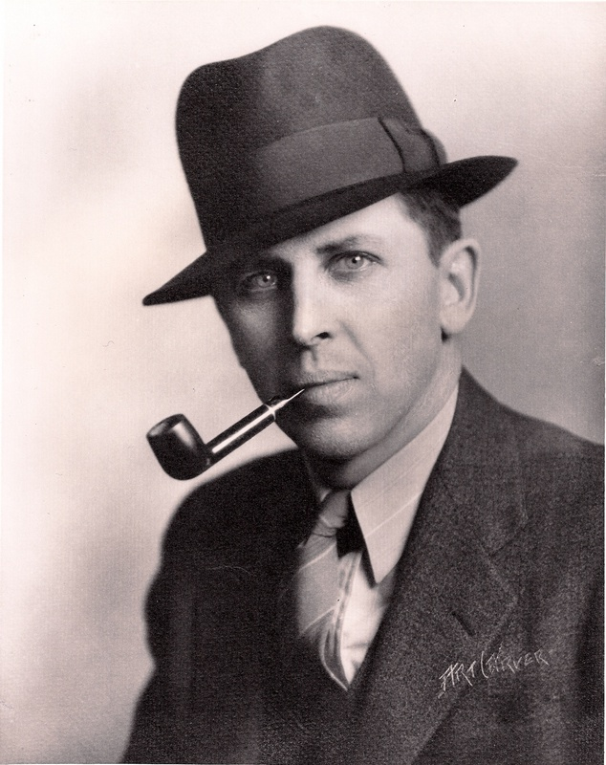
Литература
У США отримали широкий розвиток наукова фантастика та література жахів , а в другій половині XX століття - фентезі. Перша хвиля американської НФ , до якої входили Едгар Райс Берроуз , Мюррей Лейнстер , Едмонд Гамільтон , була переважно розважальної і породила піджанр « космічна опера». До середини XX століття в США почала переважати більш складна фантастика.
Рей Бредбері
Роберт Хайнлайн
Кліффорд Дональд Саймак

Slide 5
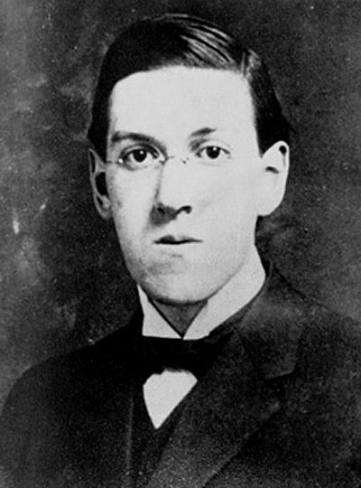

Більшість популярних авторів у жанрах жахів XX століття - американці.
Говард Лавкрафт
Стівен Кінг

Slide 6
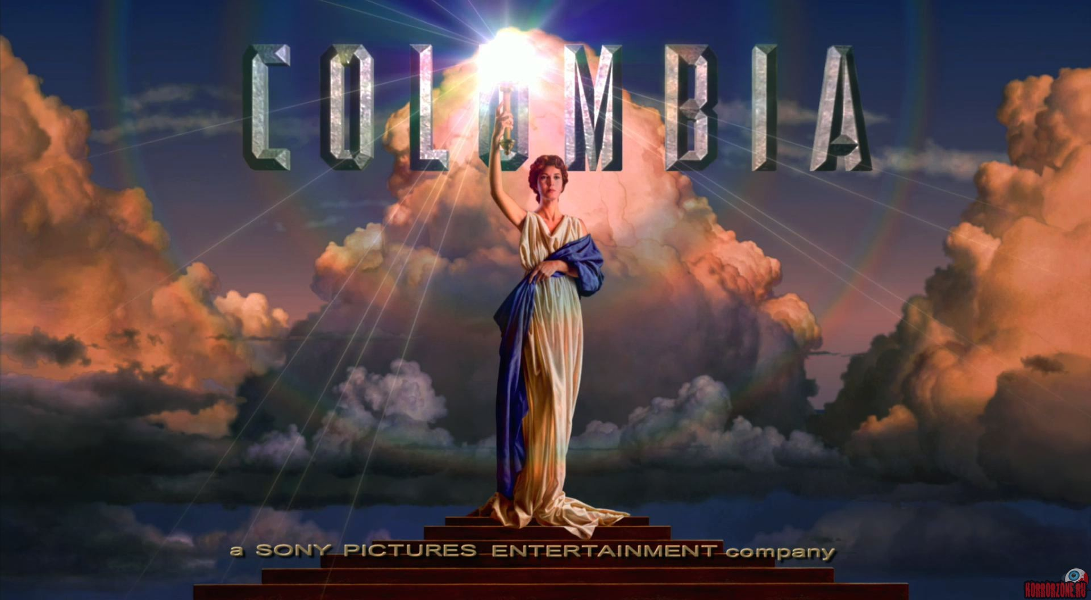



Кіномистецтво
Найбільшим преломним етапом в історії Голлівуду став наступ ери звукового кіно наприкінці 1920-х рр. Протягом наступних 20-30 років кінематограф США був організований за принципом централізованої студійної системи: вісім кінотрестов встановили практично тотальний контроль як над виробництвом, так і над дистрибуцією фільмів в США.
Більшість з відомих нам сьогодні американських кінокомпаній були створені в першій чверті XX століття (Paramount Pictures - в 1912 році, Warner Brothers - в 1918 році, Columbia Pictures - в 1919 році, Metro Goldwyn Mayer - в 1924 році і т. д.)

Slide 7
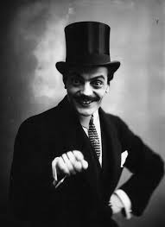
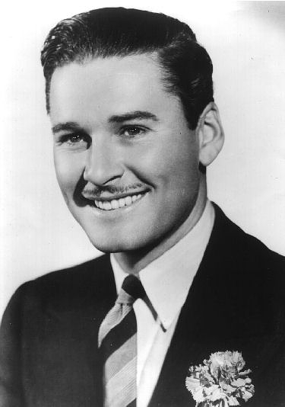
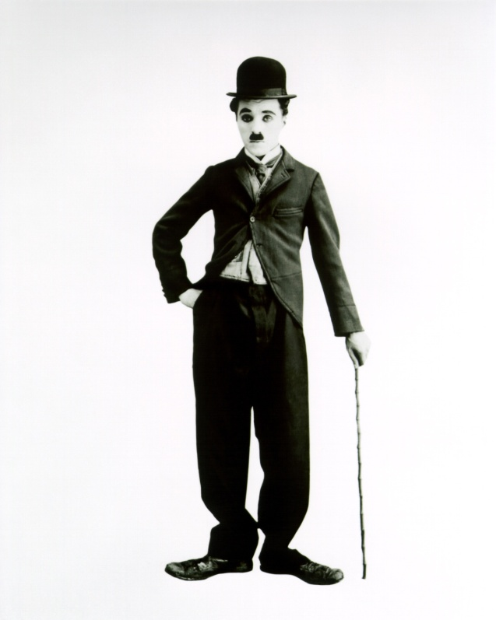
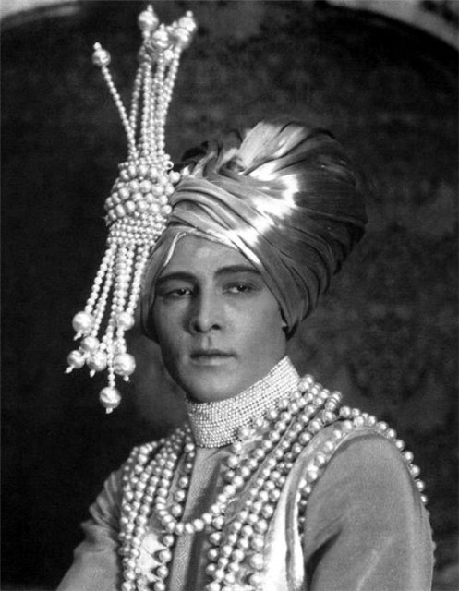
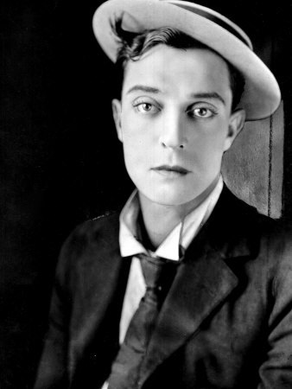
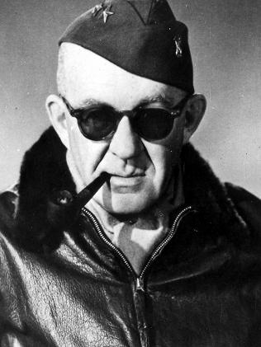

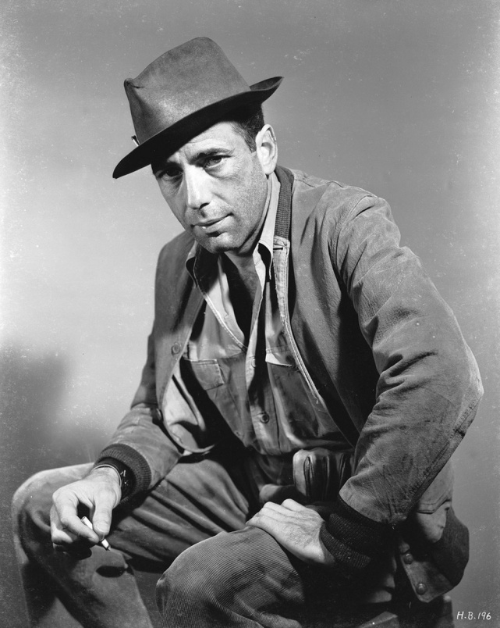
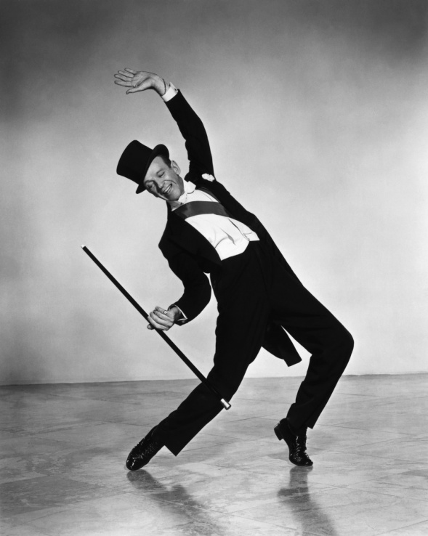

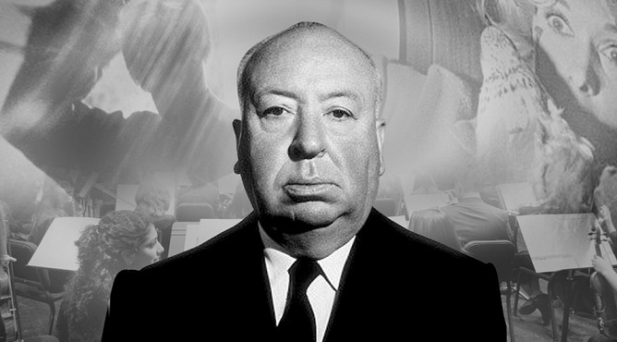
Головні досягнення Голлівуду пов'язані з розробкою жанрів:
Комедії (М. Ліндера, Ч. Чапліна, Б. Кітона, братів Маркс), в тому числі:
ліричні кінокомедії Е. Любича і Дж. Кьюкора,
бурлескні комедії Ф. Капри і Х. Хоукса
Різноманітні мелодрами за участю Ерола Флінна, Рудольфо Валентіно
Вестерни Джона Форда і Х. Хоукса.
Фільми-нуар з Х. Богартом і Б. Стенвік;
Мюзикли з Фредом Астером і Джином Келлі;
Кримінальні трилери А. Хічкока і ін
Джон Форд
Фред Астер
Джин Келлі
Макс Ліндер
Еррол Флін
Чарлі Чаплін
Рудольфо Валентіно
Бастер Кітон
Барбара Стенвік
Богарт Хамфрі

Slide 8



Шістдесяті-сімдесяті роки XX століття відомі в історії американського кінематографа як " Новий Голівуд " . Для цього періоду характерний відхід від сформованих стандартів у кіно , сильний вплив європейського кінематографа , численні художні експерименти.
У ці десятиліття вперше прозвучали такі знамениті імена , як Стівен Спілберг , Френсіс Коппола , Джордж Лукас , Мартін Скорсезе , Роман Поланскі та інші.
У сімдесятих роках з'являється поняття блокбастера - фільму з великим бюджетом і великими касовими зборами. Серед перших блокбастерів Голівуду називають "Щелепи " і " Зоряні війни".

Slide 9
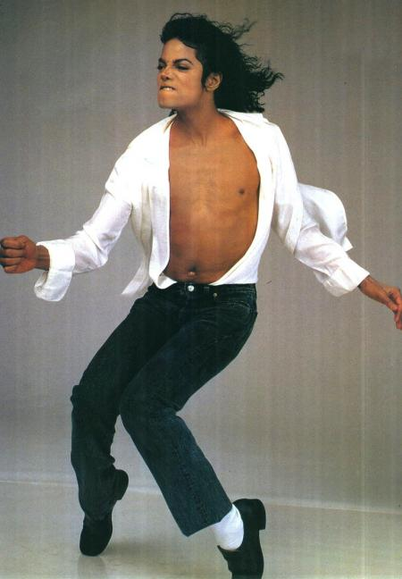
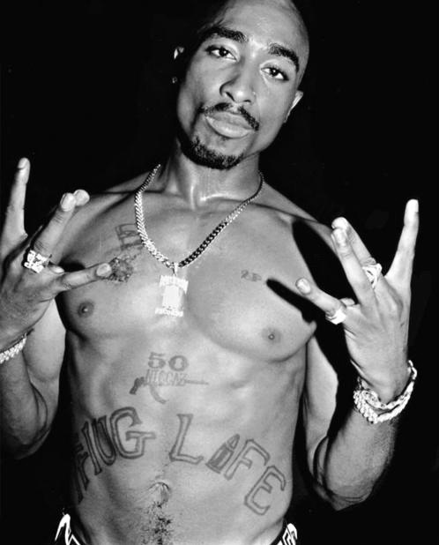
Музика
У 60 - 70-і рр. . розмах отримує поп- музика. Вона вплинула на роботи авторів серйозної музики і авангардистів , на деякі форми церковної музики , «новий джаз» і джаз -рок.
У 1970 -і рр. . поп- музика перетворилася на комерційне мистецтво . Важливу роль у цьому зіграв і один з культових американський артистів Майкл Джексон. Серед окремих стилів цього часу слід відзначити рок і ритм- н- блюз.
У 80-ті народився новий « чорний» жанр , хіп -хоп - музика вулиць , бідних гетто , чорних кварталів Нью - Йорка , що має вузьку соціальну спрямованість ( « Run DMC » , « Beastie Boys » , « NWA » , LL Cool J , « Public Enemy »). По-справжньому популярним жанр ставав десятиліття по тому , з появою таких виконавців , як 2Pac і Notorious BIG
У 90-ті триває розвиток року («Blink 182», «Green Day», «The Offspring», «Nirvana» і «The Red Hot Chili Peppers»), репу («Dr. Dre», «Snoop Doggy Dogg,« 2Pac »,« The Notorious BIG ») або прикордонних жанрів (« Rage Against the Machine »,« Cypress Hill »,« Korn »,« Limp Bizkit »). У поп-музиці намітився новий тренд - так звані бой-бенди («Backstreet Boys», «* NSYNC», «New Kids on the Block»).
.

Slide 10
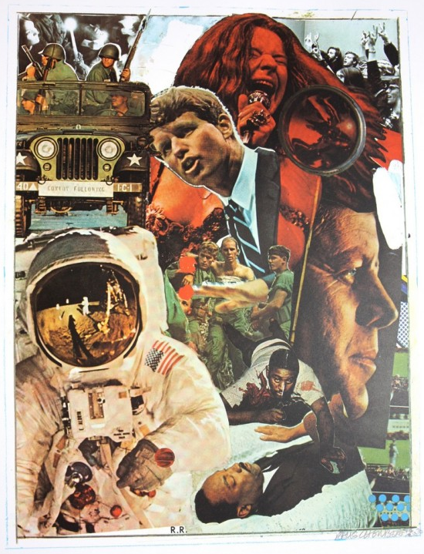
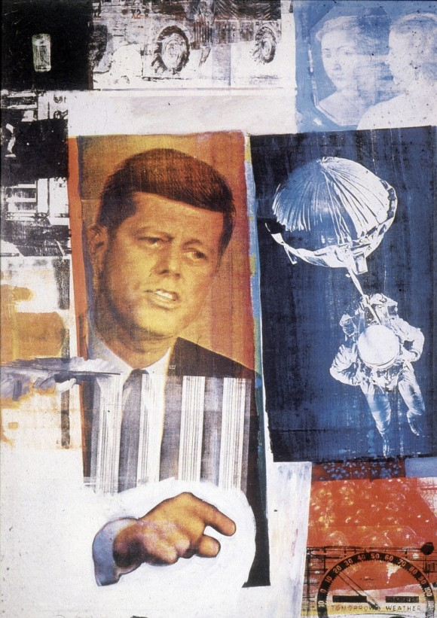

Образотворче мистецтво
У XX столітті творчість американських художників охоплює широкий спектр стилів.
У 60-х і 70-х роках набирає популярності поп-арт на його основ ізародилося безліч напрямків, об'єднаних нігілістичним ставленням до традицій світової культури.
Міжнародну славу американському поп-арту принесли такі художники як Роберт Раушенберг, Рой Ліхтенштейн, Джаспер Джонс, Джеймс Розенквіст, Том Вессельман, Клас Олденбург, Енді Воргол.
Роберт Раушенберг

Slide 11

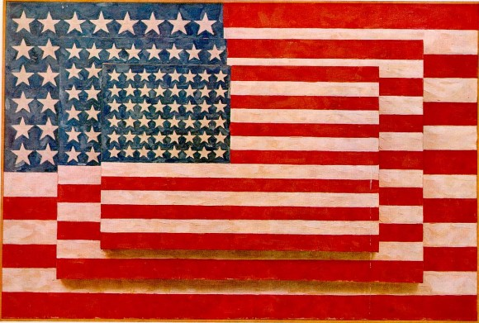
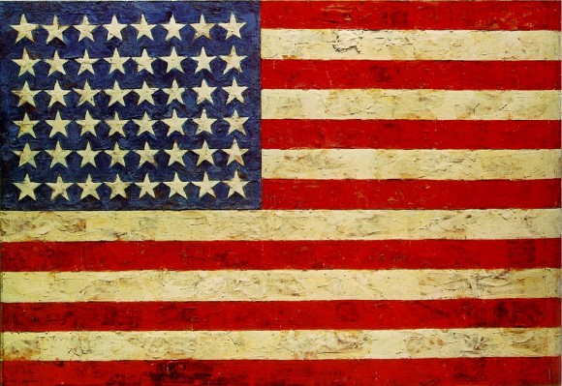

Джаспер Джойс

Slide 12

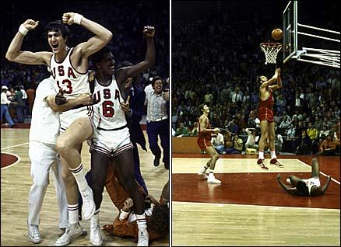
Спорт
Спорт в США - важлива частина національної культури і, з часів існування Олімпійських ігор та СРСР, самоствердження країни як наддержави.
Чотири найбільш популярних види спорту: американський футбол, бейсбол, баскетбол і хокей з шайбою.
Матч збірних СРСР і США у фіналі баскетбольного турніру XX Літніх Олімпійських ігор 1972(рахунок 51:50)
Збірна США тріумфує з приводу перемоги 4:3 над збірною СРСР.

